Slide 1



Slide 2








Notes:
Bấm vào ngôi sao để chọn câu hỏi

Slide 3





1. Đọc thuộc lòng ba khổ thơ đầu bài Đi hội chùa Hương và trả lời câu hỏi: Những hình ảnh nào cho thấy người đi hội rất đông vui và thân thiện?
Người đi hội rất đông vui: nườm nượp (người và xe đi);
Người đi trẩy hội rất thân thiện: nơi núi non thành nơi gặp gỡ, chào nhau cởi mở, bất ngờ nhận ra người cùng quê,...

Slide 4
2. Đọc thuộc lòng khổ thơ còn lại và trả lời câu hỏi: Theo em ở khổ thơ cuối, tác giả muốn nói điều gì?
Ở khổ thơ cuối, tác giả muốn nói đến ý nghĩa của lễ hội chùa Hương: Đến chùa Hương là để thăm cảnh đẹp đất nước và cảm nhận tình yêu thương của mọi người dành cho nhau

Slide 5
Nêu lại nội dung bài Đi hội chùa Hương
Bài thơ ca ngợi lễ hội chùa Hương, cảnh đẹp chùa Hương và thể hiện tình cảm của người dân đối với quê hương đất nước.

Slide 6





Thứ … ngày … tháng … năm…
Notes:
Thiết kế: Hương Thảo – Zalo 0972115126

Slide 7
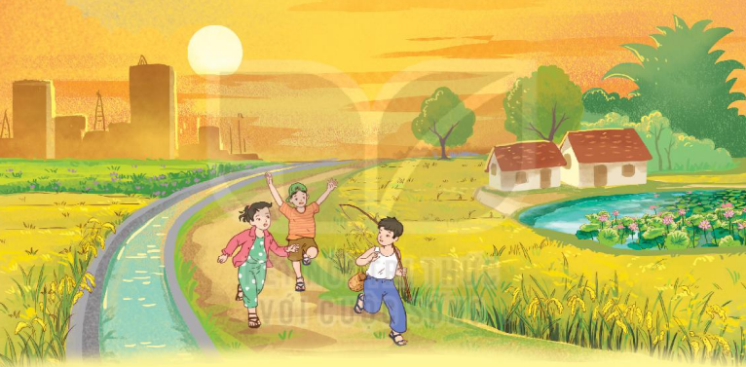

Slide 8


- Đọc đúng từ ngữ, câu, đoạn và toàn bộ bài Chiều ngoại ô.
- Biết đọc diễn cảm phù hợp với lời kể, tả của nhân vật xưng “tôi” trong bài, thể hiện được cảm xúc, suy nghĩ của nhân vật qua giọng đọc.
- Hiểu nghĩa của các từ ngữ, hình ảnh miêu tả cảnh vật đặc trưng của vùng ngoại ô qua lời kể, tả, biểu cảm của nhân vật “tôi”.
- Hiểu tình cảm yêu thiên nhiên, yêu quê hương, sự gắn bó sâu sắc của tác giả đối với cảnh vật quê hương qua việc cảm nhận cảnh vật bằng mọi giác quan.
- Biết tóm tắt hoặc nhận biết các ý trong mỗi đoạn văn.

Slide 9







Slide 10





Mắt dõi
Tai nghe
Tay dò

Slide 11

Chiều hè ở ngoại ô thật mát mẻ và cũng thật là yên tĩnh. Khi những tia nắng cuối cùng nhạt dần cũng là khi gió bắt đầu lộng lên. Không khí dịu lại rất nhanh và chỉ một lát, ngoại ô đã chìm vào nắng chiều.
Những buổi chiều hè êm dịu, tôi thường cùng lũ bạn đi dạo dọc con kênh nước trong vắt. Hai bên bờ kênh, dải cỏ xanh êm như tấm thảm trải ra đón bước chân người. Qua căn nhà cuối phố là những ruộng rau muống. Mùa hè, rau muống lên xanh mơn mởn, hoa rau muống tím lấp lánh. Rồi những rặng tre xanh đang thì thầm trong gió. Đằng sau lưng là phố xá, trước mặt là đồng lúa chín mênh mông và cả một khoảng trời bao la, những đám mây trắng vui đùa đuổi nhau trên cao. Con chim sơn ca cất tiếng hót tự do, thiết tha đến nỗi khiến người ta phải ao ước giá mình có một đôi cánh. Trải khắp cánh đồng là ráng chiều vàng dịu và thơm hơi đất, là gió đưa thoang thoảng hương lúa chín và hương sen. Vẻ đẹp bình dị của buổi chiều hè vùng ngoại ô thật đáng yêu.
Nhưng có lẽ thú vị nhất trong chiều hè ngoại ô là được thả diều cùng lũ bạn. Khoảng không gian vắng lặng nơi bãi cỏ gần nhà tự nhiên chen chúc những cánh diều. Diều cốc, diều tu, diều sáo đua nhau bay lên cao. Tiếng sáo diều vi vu trầm bổng. Những cánh diều mềm mại như cánh bướm. Những cánh diều như những mảnh hồn ấu thơ bay lên với biết bao khát vọng. Ngồi bên nơi cắm diều, lòng tôi lâng lâng, tôi muốn gửi ước mơ của mình theo những cánh diều lên tận mây xanh.
(Theo Nguyễn Thuỵ Kha)

Slide 12


Bài đọc chia làm mấy đoạn?
Bài đọc chia làm
3 đoạn
Đoạn 1: từ đầu đến đã chìm vào nắng chiều.
Đoạn 2: tiếp theo cho đến vùng ngoại ô thật đáng yêu.
Đoạn 3: Còn lại

Slide 13

Đoạn 1
Chiều hè ở ngoại ô thật mát mẻ và cũng thật là yên tĩnh. Khi những tia nắng cuối cùng nhạt dần cũng là khi gió bắt đầu lộng lên. Không khí dịu lại rất nhanh và chỉ một lát, ngoại ô đã chìm vào nắng chiều.
Notes:
HS nêu từ khó xong GV gõ ngay từ đó trên BÀI GIẢNG ĐANG TRÌNH CHIẾU luôn mà không cần phải thoát ra. (CLICK CHUỘT VÀO KHUNG TỪ KHÓ ĐỌC VÀ GÕ)

Slide 14
Đoạn 2
Những buổi chiều hè êm dịu, tôi thường cùng lũ bạn đi dạo dọc con kênh nước trong vắt. Hai bên bờ kênh, dải cỏ xanh êm như tấm thảm trải ra đón bước chân người. Qua căn nhà cuối phố là những ruộng rau muống. Mùa hè, rau muống lên xanh mơn mởn, hoa rau muống tím lấp lánh. Rồi những rặng tre xanh đang thì thầm trong gió. Đằng sau lưng là phố xá, trước mặt là đồng lúa chín mênh mông và cả một khoảng trời bao la, những đám mây trắng vui đùa đuổi nhau trên cao. Con chim sơn ca cất tiếng hót tự do, thiết tha đến nỗi khiến người ta phải ao ước giá mình có một đôi cánh. Trải khắp cánh đồng là ráng chiều vàng dịu và thơm hơi đất, là gió đưa thoang thoảng hương lúa chín và hương sen. Vẻ đẹp bình dị của buổi chiều hè vùng ngoại ô thật đáng yêu.
Notes:
HS nêu từ khó xong GV gõ ngay từ đó trên BÀI GIẢNG ĐANG TRÌNH CHIẾU luôn mà không cần phải thoát ra. (CLICK CHUỘT VÀO KHUNG TỪ KHÓ ĐỌC VÀ GÕ)

Slide 15
Đoạn 3
Nhưng có lẽ thú vị nhất trong chiều hè ngoại ô là được thả diều cùng lũ bạn. Khoảng không gian vắng lặng nơi bãi cỏ gần nhà tự nhiên chen chúc những cánh diều. Diều cốc, diều tu, diều sáo đua nhau bay lên cao. Tiếng sáo diều vi vu trầm bổng. Những cánh diều mềm mại như cánh bướm. Những cánh diều như những mảnh hồn ấu thơ bay lên với biết bao khát vọng. Ngồi bên nơi cắm diều, lòng tôi lâng lâng, tôi muốn gửi ước mơ của mình theo những cánh diều lên tận mây xanh.
Notes:
HS nêu từ khó xong GV gõ ngay từ đó trên BÀI GIẢNG ĐANG TRÌNH CHIẾU luôn mà không cần phải thoát ra. (CLICK CHUỘT VÀO KHUNG TỪ KHÓ ĐỌC VÀ GÕ)

Slide 16


Luyện đọc từ khó
tia nắng
bắt đầu lộng lên
sau lưng

Slide 17


Đằng sau lưng/ là phố xá,/ trước mặt,/ là đồng lúa chín mênh mông/ và cả một khoảng trời bao la,/những đám mây trắng/vui đùa đuổi nhau trên cao. //

Slide 18
Đoạn 1
Chiều hè ở ngoại ô thật mát mẻ và cũng thật là yên tĩnh. Khi những tia nắng cuối cùng nhạt dần cũng là khi gió bắt đầu lộng lên. Không khí dịu lại rất nhanh và chỉ một lát, ngoại ô đã chìm vào nắng chiều.
Notes:
HS nêu từ khó xong GV gõ ngay từ đó trên BÀI GIẢNG ĐANG TRÌNH CHIẾU luôn mà không cần phải thoát ra. (CLICK CHUỘT VÀO KHUNG TỪ KHÓ ĐỌC VÀ GÕ)

Slide 19
Đoạn 2
Những buổi chiều hè êm dịu, tôi thường cùng lũ bạn đi dạo dọc con kênh nước trong vắt. Hai bên bờ kênh, dải cỏ xanh êm như tấm thảm trải ra đón bước chân người. Qua căn nhà cuối phố là những ruộng rau muống. Mùa hè, rau muống lên xanh mơn mởn, hoa rau muống tím lấp lánh. Rồi những rặng tre xanh đang thì thầm trong gió. Đằng sau lưng là phố xá, trước mặt là đồng lúa chín mênh mông và cả một khoảng trời bao la, những đám mây trắng vui đùa đuổi nhau trên cao. Con chim sơn ca cất tiếng hót tự do, thiết tha đến nỗi khiến người ta phải ao ước giá mình có một đôi cánh. Trải khắp cánh đồng là ráng chiều vàng dịu và thơm hơi đất, là gió đưa thoang thoảng hương lúa chín và hương sen. Vẻ đẹp bình dị của buổi chiều hè vùng ngoại ô thật đáng yêu.
Notes:
HS nêu từ khó xong GV gõ ngay từ đó trên BÀI GIẢNG ĐANG TRÌNH CHIẾU luôn mà không cần phải thoát ra. (CLICK CHUỘT VÀO KHUNG TỪ KHÓ ĐỌC VÀ GÕ)

Slide 20
Đoạn 3
Nhưng có lẽ thú vị nhất trong chiều hè ngoại ô là được thả diều cùng lũ bạn. Khoảng không gian vắng lặng nơi bãi cỏ gần nhà tự nhiên chen chúc những cánh diều. Diều cốc, diều tu, diều sáo đua nhau bay lên cao. Tiếng sáo diều vi vu trầm bổng. Những cánh diều mềm mại như cánh bướm. Những cánh diều như những mảnh hồn ấu thơ bay lên với biết bao khát vọng. Ngồi bên nơi cắm diều, lòng tôi lâng lâng, tôi muốn gửi ước mơ của mình theo những cánh diều lên tận mây xanh.
Notes:
HS nêu từ khó xong GV gõ ngay từ đó trên BÀI GIẢNG ĐANG TRÌNH CHIẾU luôn mà không cần phải thoát ra. (CLICK CHUỘT VÀO KHUNG TỪ KHÓ ĐỌC VÀ GÕ)

Slide 21

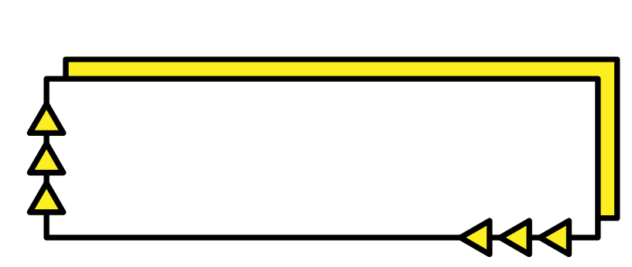

Ngoại ô
(hay ngoại thành)
khu vực bao quanh thành phố.

Slide 22
Diều cốc, diều tu, diều sáo
Các loại diều

Slide 23
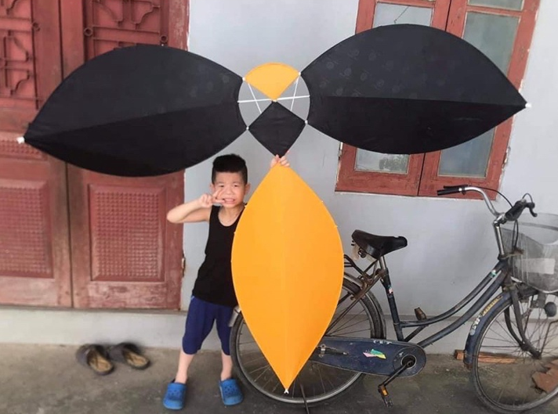
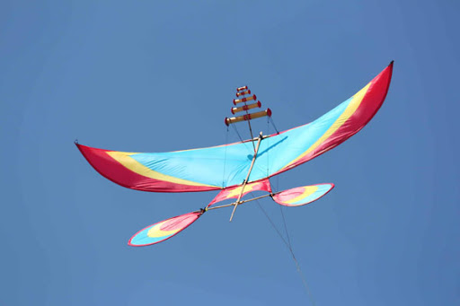
Diều cốc
Diều sáo

Slide 24




Slide 25

LUYỆN ĐỌC TRƯỚC LỚP

Slide 26


Slide 27


Đoạn mở đầu giới thiệu những gì về chiều hè ở ngoại ô?
2. Cảnh vật ở ngoại ô được miêu tả như thế nào?
Vì sao tác giả nói vùng ngoại ô mang vẻ đẹp bình dị?
Tác giả có cảm nhận như thế nào khi chơi thả diều trong chiều hè ở ngoại ô?
Nêu ý chính của mỗi đoạn trong bài.

Slide 28
Đoạn mở đầu giới thiệu những gì về chiều hè ở ngoại ô?
Chiều hè ở ngoại ô thật mát mẻ và cũng thật là yên tĩnh. Khi những tia nắng cuối cùng nhạt dần cũng là khi gió bắt đầu lộng lên. Không khí dịu lại rất nhanh và chỉ một lát, ngoại ô đã chìm vào nắng chiều.
Giới thiệu khí hậu dễ chịu vào buổi chiều ở ngoại ô: nắng nhạt dần, trời mát mẻ, gió lộng, không khí dịu lại.
Giới thiệu cảnh vật êm đềm, thơ mộng vào buổi chiều ở ngoại ô: ngoại ô chìm vào nắng chiều, không gian yên tĩnh.

Slide 29
Cảnh vật ở ngoại ô được miêu tả như thế nào?
con kênh
ruộng rau muống
rặng tre
tiếng chim
cánh đồng lúa

Slide 30
Con kênh
Ruộng rau muống
Rặng tre
Tiếng chim
Cánh đồng lúa
Con kênh nước trong vắt.
Hai bên bờ kênh, dải cỏ xanh êm như tấm thảm trải ra đón bước chân người
Mùa hè, những ruộng rau muốn lên xanh mơn mởn, hoa rau muống tím lấp lánh.
Những rặng tre xanh đang thì thầm trong gió
Con chim sơn ca cất tiếng hót tự do, thiết tha đến nỗi khiến người ta phải ao ước gía mình có một đôi cánh.
Đồng lúa chín mênh mông.
Trải khắp cánh đồng là ráng chiều vàng dịu và thơm hơi đất, là gió đưa thoang thoảng hương lúa chín và hương sen.

Slide 31
Vì sao tác giả nói vùng ngoại ô mang vẻ đẹp bình dị?
Con kênh nước trong vắt
Tác giả nói vùng ngoại ô mang vẻ đẹp bình dị bởi vì có những cảnh vật
Dải cỏ xanh êm như tấm thảm
Ruộng rau muống, hoa rau muống tím
Những rặng tre xanh, cánh đồng lúa

Slide 32
Tác giả có cảm nhận như thế nào khi chơi thả diều trong chiều hè ở ngoại ô?
Bước 1: Tìm các từ ngữ, câu văn bộc lộ cảm xúc, suy nghĩ của tác giả.
Bước 2: Dựa vào các từ ngữ, câu văn tìm được, em hãy cho biết tác giả cảm nhận thế nào khi chơi thả diều trong chiều hè ở ngoại ô.

Slide 33
Thú vị nhất trong chiều hè ngoại ô là được thả diều cùng lũ bạn
Các từ ngữ, câu văn thể hiện cảm xúc của tác giả:
Những cánh diều như những mảnh hôn ấu thơ bay lên với biết bao khát vọng
Ngồi bên nơi cắm điều, lòng tôi lâng lâng, tôi muốn gửi ước mơ của mình theo những cánh điều lên tận mây xanh,...
Các câu trên đều chứa đựng tình cảm, cảm xúc của tác giả. Đó là niềm vui, sự hào hứng thú vị khi chơi diều trong chiều hè ngoại ô. Đó cũng chính là tình yêu quê hương chan chứa trong lòng tác giả.

Slide 34


Nêu ý chính của mỗi đoạn trong bài.
Đoạn 1: Chiều hè ngoại ô mát mẻ và yên tĩnh.
Đoạn 2: Cảnh vật ở ngoại ô đẹp và đáng yêu trong ráng chiều.
Đoạn 3: Chơi thả diều ở ngoại ô thật thú vị và thơ mộng.

Slide 35

Bài đọc miêu tả vẻ đẹp thơ mộng, bình dị của vùng ngoại ô lúc buổi chiều. Qua đó, ta thấy được tình yêu thiên nhiên, yêu quê hương, sự gắn bó sâu sắc của tác giả đối với cảnh vật quê hương qua việc cảm nhận bằng mọi giác quan.

Slide 36



Slide 37

Thứ duy nhất từ kim loại là lam đồng (lưỡi gà).
Đọc diễn cảm nhấn giọng ở những từ ngữ gợi ra những nét đặc trưng của cảnh buổi chiều.

Slide 38

Notes:
GV gõ tên nhóm đọc hay nhất trên BÀI GIẢNG ĐANG TRÌNH CHIẾU luôn mà không cần phải thoát ra. (CLICK CHUỘT VÀO KHUNG VÀNG VÀ GÕ)

Slide 39

Notes:
Thiết kế: Hương Thảo – Zalo 0972115126

Slide 40
Thêm trạng ngữ cho mỗi câu dưới đây:
Diều cốc, diều tu, diều sáo đua nhau bay lên cao. Tiếng sáo diều vi vu trầm bổng.
Ví dụ: Chiều chiều, từ bãi cỏ gần nhà tôi, diều cốc, diều tu, diều sáo đua nhau bay lên cao. Trên không trung bao la, tiếng sáo diều vi vu trầm bổng.

Slide 41
Nêu công dụng của dấu ngoặc kép trong đoạn dưới đây:
Đọc “Chiều ngoại ô” của Nguyễn Thuỵ Kha, tôi nhớ đến “Buổi sáng mùa hè trong thung lũng” của Hoàng Hữu Bội, “Nắng trưa” của Băng Sơn,... Các nhà văn đã cảm nhận cảnh vật trong mỗi mùa bằng nhiều giác quan, tạo nên những bức tranh phong cảnh mang sắc màu, âm thanh, hương vị,... của cuộc sống.
(Theo Hạnh Hoa)
Công dụng của dấu ngoặc kép trong đoạn văn: Dấu ngoặc kép đánh dấu tên tác phẩm, tên văn bản.

Slide 42



Luyện đọc diễn cảm bài Chiều ngoại ô, hiểu ý nghĩa bài đọc.
Đọc trước tiết học sau: Viết- Luyện viết đoạn văn miêu tả cây cối.

Slide 43



